Slide 1
密码编码学与网络安全
电子工业出版社
2006 - 2007

Slide 2
第10章 公钥密钥管理及其他公钥体制
10.1 密钥管理 ↓
10.2 Diffie-Hellman密钥交换 ↓
* 10.a PKCS#3 & RFC ↓
* 10.b ElGamal ↓
10.3 椭圆曲线 ↓
10.4 椭圆曲线密码学ECC ↓

Slide 3
“公开”密钥？这太简单了！
错！
曾经使用对称密码体制时，一个非常烦人的问题是如何协商会话密钥。
公钥体制中只需公开发布公钥(且保守私钥) ，因此通常被认为是减轻了密钥管理的负担。
但当认真考虑如何发布公钥时，你会发现：
原来可靠地发布公钥其实也很难。
公钥的发布体制---证书体系(CA)，是PKI的核心和基础。事实上，证书体系的过于复杂阻碍了PKI的普及。

Slide 4
10.1 密钥管理
公钥的分配
公钥体制用于传统密码体制的密钥分配

Slide 5
公钥的分配方法
1. 临时索要公钥/自由的扩散/PGP的公钥环
2. 公开的目录服务(在线方式)
3. 公钥授权(在线中心方式)
4. 通过证书中心CA(离线中心方式)

Slide 6
1. 自由方式
当要通信时向对方索要其公钥
  没有先验知识，不能确定对方的身份，不能提供鉴别特性
  只能用在不究身份时的加密，如萍水相逢的两人之间的防偷听聊天
扩散
  通过可信的朋友之间的辗转交换
  PGP中即有此种公钥交换机制
  朋友并不总可信
    问题：相信阁下的人品，但是不相信阁下的智商

Slide 7
2. 公开目录
公开的目录服务
  目录的维护得由信得过的机构执行
  每个用户在目录里有一项 {身份信息，其公钥}
  面对面的审核和注册
  可以更新或废止
  提供网络的访问手段，可公开查询
目录中心的安全负担太重，也是性能瓶颈

Slide 8
3. 公钥授权：在线中心
有在线中心帮助的公钥交换
  A请求中心给B的公钥，带时间戳
  中心用私钥签署的消息，包括：
    原始请求和时间戳，B的公钥，
  A用B的公钥加密：自己的身份IDa和会话标识号N1
  B也如法取得A的公钥
  B用A的公钥加密：N1和N2
  A用B的公钥加密N2，以最后确认会话
在线中心容易成为单点故障和性能瓶颈

Slide 9
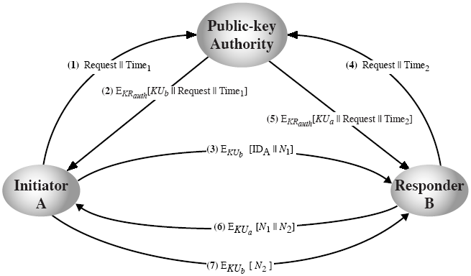
公钥授权：在线中心

Slide 10
4. 证书：离线中心
Certificate Authentication
CA是受信任的权威机构，有一对公钥私钥。
每个用户自己产生一对公钥和私钥，并把公钥提交给CA申请证书。
CA以某种可靠的方式核对申请人的身份及其公钥，并用自己的私钥“签发”证书。
证书主要内容：用户公钥，持有人和签发人的信息，用途，有效期间，签名等。
证书在需要通信时临时交换，并用CA的公钥验证。
有了经CA签名保证的用户公钥，则可进行下一步的身份验证和交换会话密钥等。

Slide 11
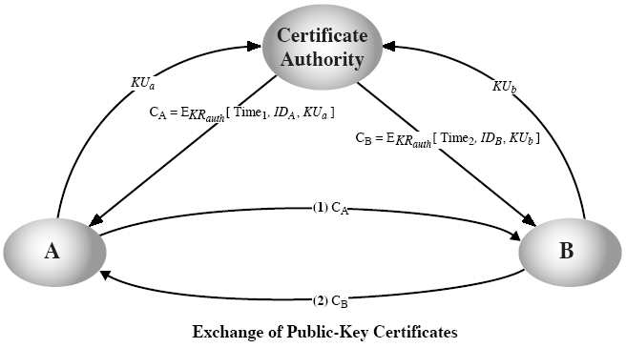
CA

Slide 12
使用公钥传递会话密钥
公钥算法太慢
  对称算法一般几十兆字节/秒
  1024位RSA解密约100多次/秒(加密快10倍以上)
    100*128B = 10KB/s
只用来传递会话密钥
  (假设B已经有A的公钥K_{eA})
  A发起和B的通信
  B产生会话密钥K_{s}，并用K_{eA}加密后传给A
  A能用自己的私钥K_{dA}解开
  他人不会知道K_{s}

Slide 13
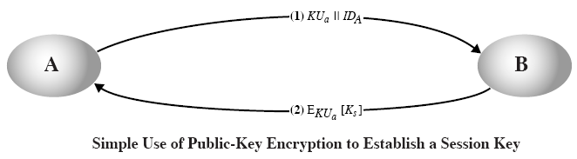
Merkle方案
因为B临时获取A的公钥，所以存在“中间人攻击”的问题

Slide 14
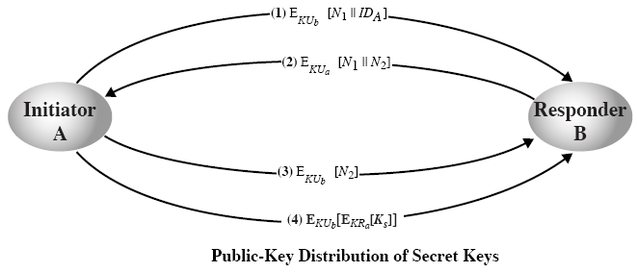
NEED78方案
（事先拥有对方公钥）

Slide 15
10.2 Diffie-Hellman密钥交换
离散对数问题
y＝g^{x} mod p，其中g是生成元
求x的困难性
目前没有有效的方法
实际使用时常用Z_{p}*和ECC上的点加法群
Pohlig-Hellman algorithm
  如果p-1是小素数的乘积，则易求
  因此，p-1应含有大素因子

Slide 16
Diffie-Hellman密钥交换协议
DH76，Diffie-Hellman
步骤
  选取大素数q和它的一个生成元g，这些参数公开
  A选择随机数X_{a}，B选择随机数X_{b}
  A计算Y_{a}＝g^X_{a} mod q，B计算Y_{b}＝g^X_{b} mod q
  交换Y_{a}，Y_{b}
  A计算K＝Y_{b}^X_{a} mod q，B计算K'＝Y_{a}^X_{b} mod q
  事实上，K＝K'

Slide 17
证明、分析和例子
证明K＝K’
K＝Y_{b}^X_{a} mod q K’＝Y_{a}^X_{b} mod q
＝(g^X_{b})^X_{a} mod q ＝(g^X_{a})^X_{b} mod q
＝ g^(X_{b}X_{a}) mod q ＝g^(X_{a}X_{b}) mod q
举例 q＝97，g＝5
A选Xa＝36，B选Xb＝58，则
Ya＝5^36％97＝50，Yb＝5^58％97＝44
交换50，44
A算K＝44^36％97＝75，B算K’＝50^58％97＝75
分析（别人怎么计算K?）
  别人看到了Ya和Yb，但需要计算Xa或Xb，即要算离散对数
  Ya＝g^Xa mod q，或Yb＝g^Xb mod q

Slide 18
中间人攻击
交换Y的过程中，Y有可能被替换假冒，而且不能发现
形式上，可以理解为一个中间人在跟双方同时通信，当然通信内容在中间人那里是可见的
* 一个现实的例子就是：可以同时开两盘QQx棋，一个后手，一个先手，…

Slide 19
Man-in-the-middle
A E B
Xa Xb’ Xa’ Xb
Ya Yb’ Ya’ Yb
K=Yb’^Xa K’=Y’a^Xb

Slide 20
相关结论
maurer94towards
  Towards the Equivalence of Breaking the Diffie-Hellman Protocol and Computing Discrete Logarithms
  http://citeseer.nj.nec.com/maurer94towards.html
结论
  破译D-H密钥协商协议等价于计算离散对数
  RSA算法的安全性是否等价于大数的因子分解？

Slide 21
10.a PKCS#3
PKCS#3 Diffie-Hellman Key-Agreement Standard
进一步参阅 pkcs#3
PV public value | p prime
PV' other's public value | x private value
SK secret key | x' other's private value
g base | y integer public value
k length of prime in octets | y' other's integer public value
l length of private value in bits | z integer secret key
mod n modulo n

Slide 22
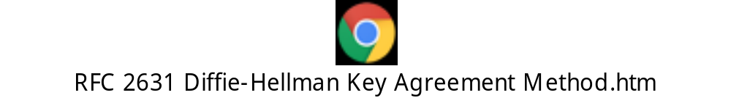
RFC 2631
Diffie-Hellman Key Agreement Method

Slide 23
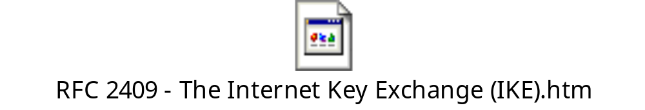
RFC 2409
The Internet Key Exchange (IKE)

Slide 24
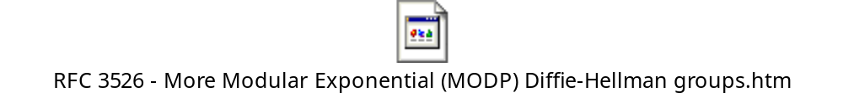
RFC 3526
More Modular Exponential (MODP) Diffie-Hellman groups for Internet Key Exchange (IKE)

Slide 25
rfc3526
1. Introduction
One of the important protocol parameters negotiated by Internet Key
Exchange (IKE) [RFC-2409] is the Diffie-Hellman "group" that will be
used for certain cryptographic operations. IKE currently defines 4
groups. These groups are approximately as strong as a symmetric key
of 70-80 bits.
The new Advanced Encryption Standard (AES) cipher [AES], which has
more strength, needs stronger groups. For the 128-bit AES we need
about a 3200-bit group [Orman01]. The 192 and 256-bit keys would
need groups that are about 8000 and 15400 bits respectively. Another
source [RSA13] [Rousseau00] estimates that the security equivalent
key size for the 192-bit symmetric cipher is 2500 bits instead of
8000 bits, and the equivalent key size 256-bit symmetric cipher is
4200 bits instead of 15400 bits.
Because of this disagreement, we just specify different groups
without specifying which group should be used with 128, 192 or 256-
bit AES. With current hardware groups bigger than 8192-bits being
too slow for practical use, this document does not provide any groups
bigger than 8192-bits.

Slide 26
RFC 5114

Slide 27
10.b ElGamal加密
准备
  素数p，Z_{p}*中本原元g，公开参数
  私钥a，公钥b=gª mod p
加密
  对明文1<=m<=p-1，选随机数k
  密文(c1, c2)
  c1=g^{k} mod p, c2=mb^{k} mod p
解密
  m＝c2 (c1ª)⁻¹＝mb^{k} ((g^{k})ª)⁻¹
  ＝m(gª)^{k} (g^{-ka})
  ＝m mod p

Slide 28
ElGamal etc
基于离散对数难题
缺点
  需要随机数
  密文长度加倍
背景循环群: 从Zp*到EC点加群
ElGamal可以迁移到ECDLP上
ElGamal签名和DSS

Slide 29
10.3 椭圆曲线 Elliptic Curve
背景
  RSA安全依赖因子分解的难度，为了增加安全性就得增加位数，从而导致计算速度变慢。
  Zp*上的DLP问题有亚指数复杂度的算法。
  至今未发现解决ECDLP的普适性亚指数算法
  ECC可以用较小的密钥长度达到较高的计算难度，即安全性

Slide 30
椭圆曲线EC
Elliptic Curve
  y²＋axy＋by＝x³＋cx²＋dx＋e
  其中a、b、c、d、e是满足某个简单条件的实数
Any elliptic curve can be written as a plane algebraic curve defined by an equation of the form:
  y²＝x³＋ax＋b

Slide 31
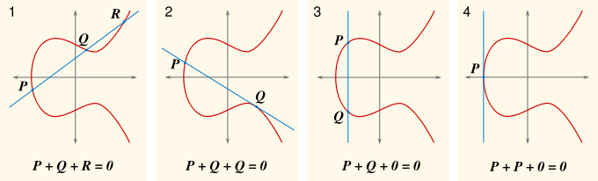
EC上点加法
定义为无穷点/零点为O点
点加法P＋Q＝R定义为
  过P、Q和椭圆曲线相交的第三点的X轴对称点R

Slide 32
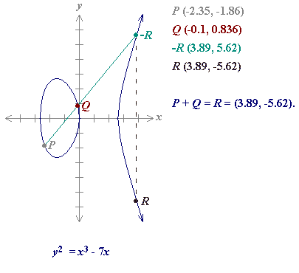
EC：P＋Q＝R

Slide 33
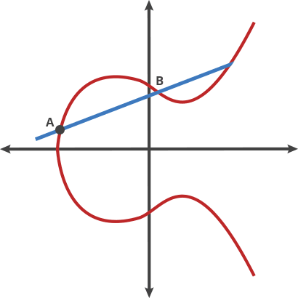
动画演示加法

Slide 34
素域上的EC
在有限域Z_{p}上的简化EC
y²≡x³＋ax＋b mod p
  其中4a³＋27b² mod p ≠ 0
  （这是一个离散点的集合）
举例
y²≡x³＋18x＋15 mod 23
y²≡x³＋17x＋15 mod 23

Slide 35
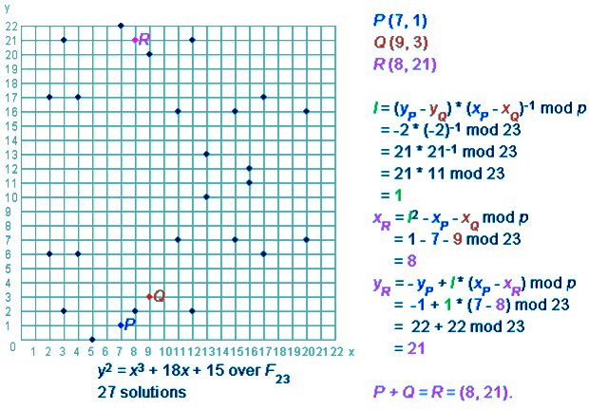
EC (1)

Slide 36
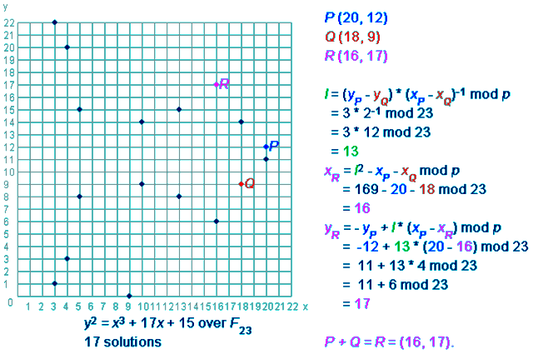
EC (2)

Slide 37
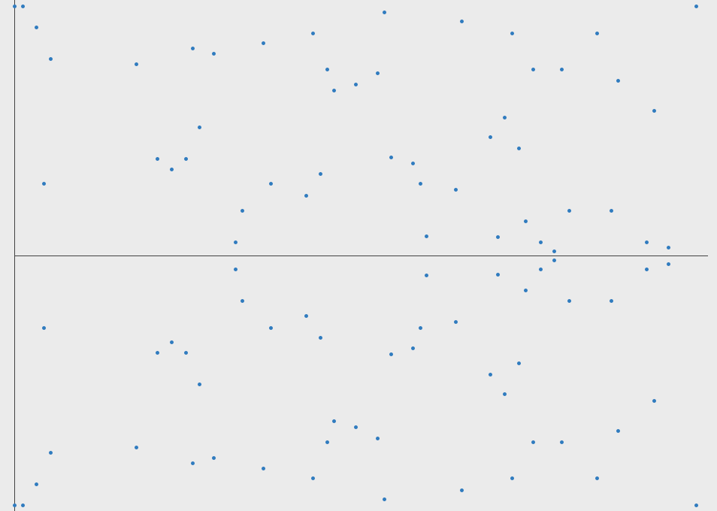
动画演示加法（离散点）

Slide 38
EC上的离散对数问题（ECDLP）
Q＝k×P中的k计算也是极其困难的
  k×P表示k个P相加：P + P + … + P
在DH密钥交换中
使用了y＝g^{x} mod p中x的计算困难性
同样在ECC中
  将使用Q＝kP中计算k的困难性
有两个应用
密钥交换
加密解密

Slide 39
10.4 椭圆曲线密码学ECC
ECC利用EC上的离散对数难题(ECDLP)，这和利用Zp*上的离散对数难题(DLP)是一样的方法。
在一般数域上的离散对数问题（以及大数分解问题）存在亚指数级时间复杂度求解算法，而ECDLP只有纯指数算法。

Slide 40
使用EC的密钥交换（D-H）
步骤
  y²≡x³＋ax＋b mod p
  选择素数p(得约160＋比特)和参数a、b
  选择一个生成点G＝(x1，y1)
  p、a、b和点G是公开的
  A：选取秘密的数N_{a}，计算P_{a}＝N_{a}×G
  B：选取秘密的数N_{b}，计算P_{b}＝N_{b}×G
  交换P_{a}，P_{b}
  A：计算K＝N_{a}×P_{b}＝N_{a}×N_{b}×G
  B：计算K’＝N_{b}×P_{a}＝N_{b}×N_{a}×G
分析
  攻击者得求N_{a}和N_{b}，就是P＝?×G中的?

Slide 41
用EC的加解密
准备
  曲线参数p、a、b、G，y²≡x³＋ax＋b mod p
  A有自己的私钥N_{a}，并产生公钥P_{a}＝N_{a}×G
  B有自己的私钥N_{b}，并产生公钥P_{b}＝N_{b}×G
加密 （A要给B发送消息）
  对明文m的编码点P_{m}，选择随机数k，密文
  C＝{C₁，C₂} ＝ {k×G，P_{m}＋k×P_{b}}
解密：
  编码点P_{m}＝C₂－N_{b}×C₁，因为
  ＝(P_{m}＋k×P_{b})－N_{b}×k×G
  ＝P_{m}＋k×N_{b}×G－N_{b}×k×G ＝ P_{m}

Slide 42
用EC的加解密
原理
  先是通过k×P_{b}掩盖P_{m} (即m)，又通过k×G掩盖k
  知道陷门N_{b}则可以轻松恢复之
分析
  攻击者解C₁＝k×G中的k困难性

Slide 43
关于速度
速度
  在密钥长度相等的情况下，RSA和ECC的速度相当；
  但是在相同的安全强度要求下，ECC可以使用较少的位数就可以；
故
  ECC较好
  适合嵌入式设备中

Slide 44
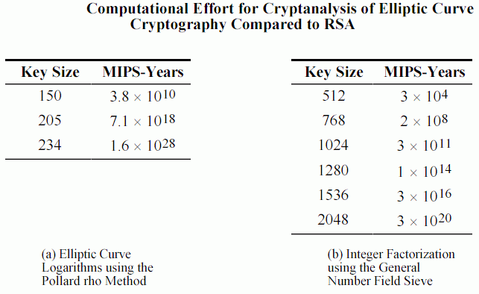
ECC vs. RSA

Slide 45
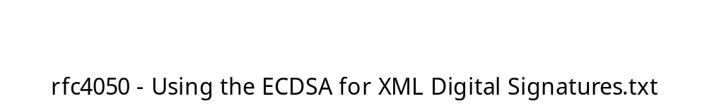
RFC 4050
Using the ECDSA for XML Digital Signatures

Slide 46
ECC STD
PKCS#13 proposal
ECC Cryptography Tutorial
  http://www.certicom.com/
ANSI X9.42($100)
ANSI X9.62/FIPS 186-2
IEEE P1363: Standard Specifications For Public Key Cryptography
  http://grouper.ieee.org/groups/1363/
ECC - Elliptic Curve Cryptography
  www.certicom.com/resources/ecc_tutorial/ecc_tutorial.html
  http://world.std.com/~dpj/elliptic.html
  http://www.cryptoman.com/elliptic.htm
ISO/IEC 15946

Slide 47
关键词 Key Terms
abelian group binary curve
cubic equation Diffie-Hellman key exchange
discrete logarithm elliptic curve
elliptic curve arithmetic
elliptic curve cryptography
finite field key distribution
key management man-the-middle attack
prime curve primitive root
public-key certificate public-key directory
zero point

Slide 48
小结
公钥算法没有对称算法那样多，但是对称算法都是基于替代和置换的组合应用技巧，而公钥算法各自使用不同的背景难题。
目前常用有三个背景难题：大数分解(IFP)，离散对数问题(DLP)，椭圆曲线上的DLP(ECDLP)。
随着计算能力的日益增长，公钥算法的密钥宽度也需要与时俱进。
公钥算法仍需要和对称算法结合使用，各自发挥优点，避免缺点。

Slide 49
Q & A

